Slide 1

—— 【桔牛系统】——
服务商操作步骤

Slide 2
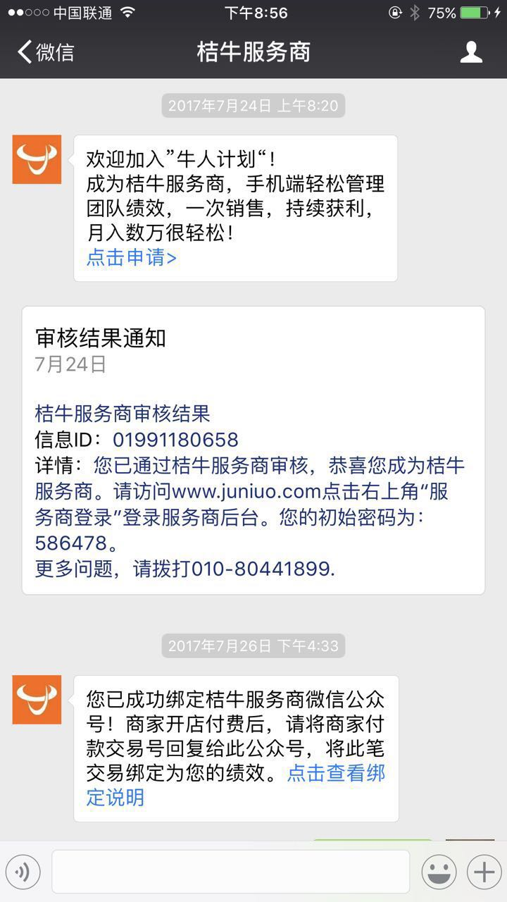
服务商注册 & 添加员工

Slide 3
服务商注册 & 添加员工
附
微信扫码
注册，等待审核

Slide 4
登录www.juniuo.com 进入服务商后台
附

Slide 5
进入后台，添加员工
附

Slide 6
新员工绑定微信
附

Slide 7
商户如何开通付费版？

Slide 8
付款
附
点击任何一个付费功能模块，扫码付款即可（商家或者服务商扫码付款）

Slide 9
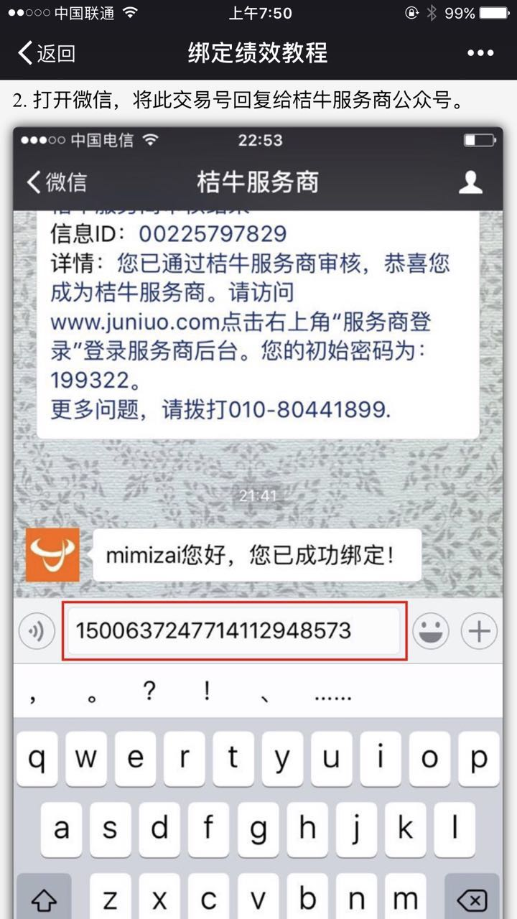
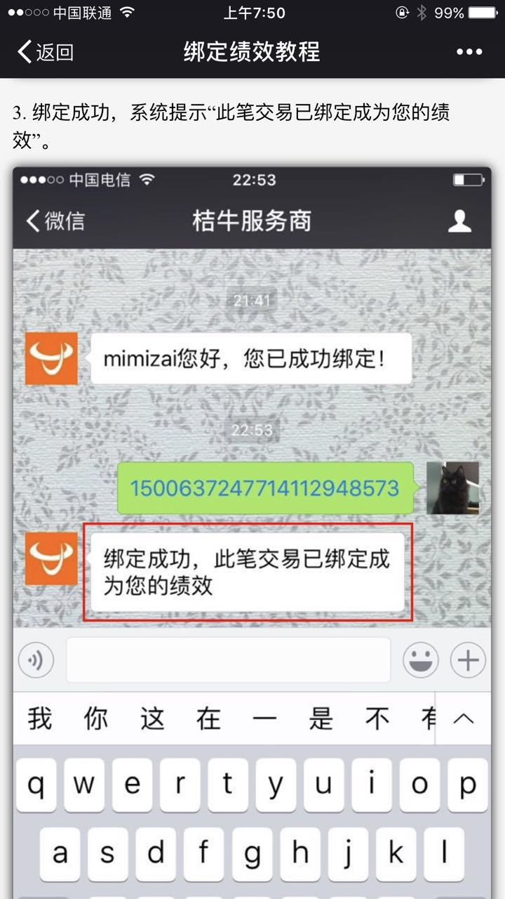
附
所有支付后第二周全额返款（支付1680，返还1680）
----仅针对包年代理商
记录订单号
发送到公众号
服务商业绩绑定
第二周，全额返款
（打入签约时提供的银行账号）

